Slide 1
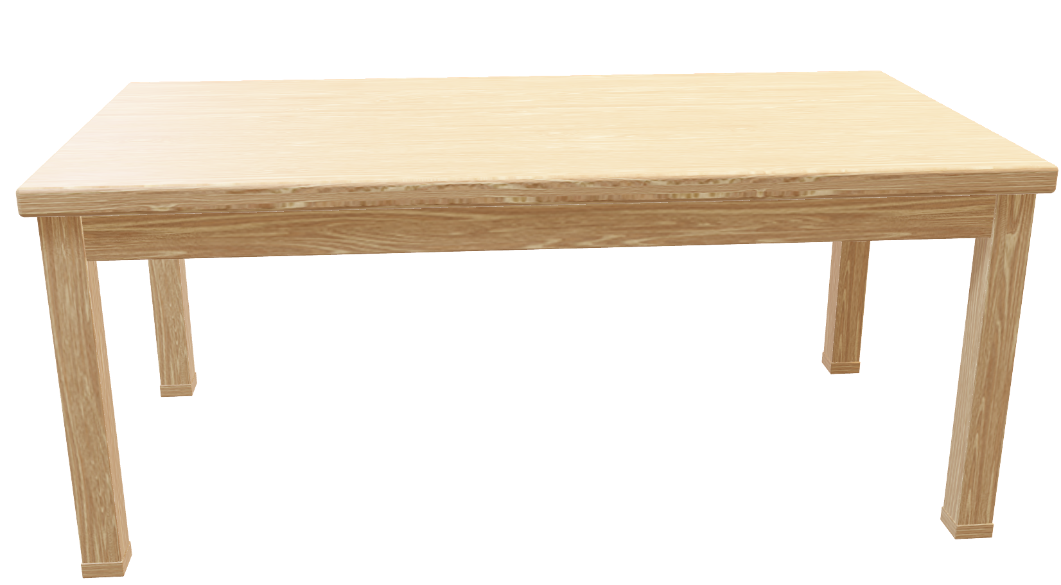
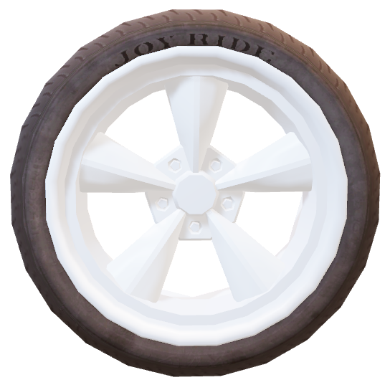

Slide 2
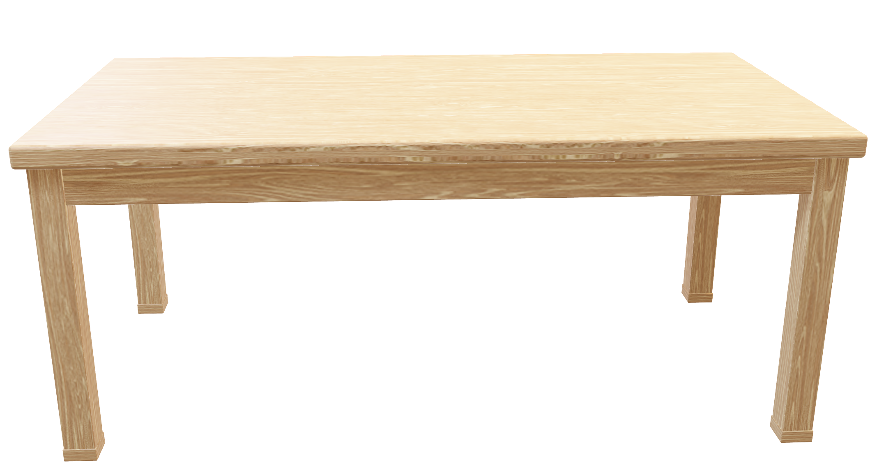


Slide 3
A
V_{o}
D
O
B
C

Slide 4
A
D
O
B
C

Slide 5
A
V_{o}
V_{o}
V_{o}
V_{o}
D
B
C
V_{o}

Slide 6
A
D
B
C

